Slide 1
Бюджет для граждан
«Отчет об исполнении бюджета
Курского муниципального района Ставропольского края за 2015 год»

Slide 2
Бюджет – форма образования и расходования денежных средств для финансового обеспечения задач и функций органов местного самоуправления Главный распорядитель бюджетных средств – орган местного самоуправления, а также наиболее значимое учреждение образования, культуры, указанное в ведомственной структуре расходов бюджета, имеющие право распределять бюджетные ассигнования и лимиты бюджетных обязательств между подведомственными получателями бюджетных средств Получатель бюджетных средств – орган местного самоуправления, казенные учреждения, находящиеся в ведении главного распорядителя бюджетных средств, имеющие право на принятие и (или) исполнение бюджетных обязательств от имени публично-правового образования за счет средств соответствующего бюджета. Главный администратор доходов бюджета – определенный решением о бюджете орган местного самоуправления, имеющий в своем ведении администратора доходов бюджета и (или) являющийся администраторами .доходов бюджета

Slide 3
Бюджет – это план доходов и расходов на определенный период
Доходы бюджета - поступающие в
бюджет денежные средства
Расходы бюджета - выплачиваемые из бюджета денежные средства
Дефицит бюджета – превышение расходов бюджета над его доходами
Профицит бюджета – превышение доходов бюджета над его расходами

Slide 4
ЗАКОН И РЕШЕНИЕ О БЮДЖЕТЕ
Местный бюджет:
Решение о бюджете
принимается местным
представительным органом
Бюджет субъекта РФ:
Региональный «Закон о бюджете»
принимается законодательным органом региона
Федеральный бюджет:
Федеральный «Закон о бюджете»
принимается Государственной Думой РФ
Основные принципы:
Бюджетный кодекс РФ принимается
Государственной Думой РФ.

Slide 5
УЧАСТНИКИ БЮДЖЕТНОГО ПРОЦЕССА
Глава Курского муниципального района
Совет Курского муниципального района
Администрация Курского муниципального района
Контрольно-счетный орган Курского муниципального района
Финансовое управление администрации Курского
муниципального района
Главные распорядители, распорядители и получатели
бюджетных средств
Главные администраторы (администраторы) доходов
бюджета Курского муниципального района
Органы местного самоуправления муниципальных
образований Курского района
Иные органы, на которые законодательством Российской
Федерации и законами Ставропольского края возложены
бюджетные, налоговые и иные полномочия

Slide 6
За отчетный период - 5 проектов решений
о внесении изменений в бюджет района
тыс.рублей
доходы
расходы
дефицит
1 214 623,96
1 266 828,30
52 204,34

Slide 7
Исполнение бюджета Курского муниципального района
за 2015 год
тыс.рублей
назначено
исполнено
ДОХОДЫ
1 214 623,96
1 214 856,04 или 100,0%
РАСХОДЫ
1 266 828,30
1 228 754,65 или 97,0%

Slide 8
ОБЩИЙ ОБЪЕМ
ДОХОДОВ
ОБЩИЙ ОБЪЕМ СОБСТВЕННЫХ ДОХОДОВ
тыс.рублей
+ 112 426,05 или 10,2%
1 214 856,04
1 102 429,99
+ 33 616,76 или 24,3%
172 037,33
138 420,57
2014 год
2015 год

Slide 9
СТРУКТУРА НАЛОГОВЫХ И НЕНАЛОГОВЫХ (СОБСТВЕННЫХ) ДОХОДОВ КУРСКОГО МУНИЦИПАЛЬНОГО РАЙОНА
%

Slide 10
ФАКТИЧЕСКОЕ ПОСТУПЛЕНИЕ НАЛОГОВЫХ И НЕНАЛОГОВЫХ ДОХОДОВ
52 699,91
62 684,72
112 075,44
109 352,61

Slide 11
Структура доходов Курского муниципального района
тыс.рублей
Налоговые и неналоговые доходы
172 037,33
Безвозмездные поступления
1 042 818,71
1 214 856,04
Удельный вес собственных доходов
на 1,4%
2014 год
2015 год

Slide 12
БЕЗВОЗМЕЗДНЫЕ ПОСТУПЛЕНИЯ ОТ ДРУГИХ БЮДЖЕТОВ БЮДЖЕТНОЙ СИСТЕМЫ
тыс.рублей
Доля безвозмездных поступлений
2,2%
Фактическое исполнение
2014 год
1 049 848,61
1 042 818,71 или 99,3%
2015 год
безвозмездные
собственные
назначено
исполнено

Slide 13
За отчетный период дополнительно поступило налога на доходы физических лиц в бюджет района
тыс.рублей
по нормативу 36%
+31 552,00
+11 358,72
МЕСТНЫЙ
БЮДЖЕТ

Slide 14
Исполнение расходной части бюджета
Курского муниципального района
тыс.рублей
2015 год
1 228 754,65 или 97,0%
1 086 837,92 или 91,1%
141 916,73 или 13%
1 192 376,58
1 266 828,30

Slide 15
ПРИОРИТЕТНЫЕ СТАТЬИ РАСХОДОВ БЮДЖЕТА КУРСКОГО МУНИЦИПАЛЬНОГО РАЙОНА В 2015 ГОДУ
выплата заработной платы работникам бюджетной сферы
тыс.рублей
медикаменты, перевязочные
средства
продукты питания
коммунальные услуги
социальные выплаты населению
1 057 783,85 или 86,1%
1 228 754,65

Slide 16
МУНИЦИПАЛЬНЫЕ ПРОГРАММЫ
01. Развитие
образования
05. Молодежная политика
09. Развитие малого
и среднего бизнеса, потребительского рынка, снижение административных барьеров
02. Социальная
поддержка граждан
06. Управление имуществом
10. Развитие коммунального хозяйства, транспортной сис-темы и обеспечение безопас-ности дорожного движения
03. Сохранение и развитие культуры
07. Управление финансами
11. Развитие сельского хозяйства
04. Развитие физической культуры и спорта
08. Защита населения и территории Курского района от чрезвычайных ситуаций
12. Межнациональные отношения и поддержка казачества

Slide 17
ОБЩЕГОСУДАРСТВЕННЫЕ ВОПРОСЫ
тыс.рублей
58 164,45
+ 10 239,93
68 404,37 или 97,8%

Slide 18
НАЦИОНАЛЬНАЯ БЕЗОПАСНОСТЬ
тыс.рублей
3 334,86
+ 1 051,64
4 386,5 или 98,9%

Slide 19
НАЦИОНАЛЬНАЯ ЭКОНОМИКА
тыс.рублей
61 662,19
- 3 930,44
57 731,76 или 98,6%

Slide 20
ЖИЛИЩНО-КОММУНАЛЬНОЕ ХОЗЯЙСТВО
тыс.рублей
798,08
798,01 или 99,8%

Slide 21
ОБРАЗОВАНИЕ
тыс.рублей
598 968,14
+ 82 219,96
681 188,10 или 96,1%

Slide 22
КУЛЬТУРА, КИНЕМАТОГРАФИЯ
тыс.рублей
36 203,24
+ 10 491,85
46 695,06 или 99,9%

Slide 23
СОЦИАЛЬНАЯ ПОЛИТИКА
тыс.рублей
297 501,09
+ 27 397,57
324 898,66 или 97,7%

Slide 24
ФИЗИЧЕСКАЯ КУЛЬТУРА И СПОРТ
тыс.рублей
4 372,90
+ 629,13
5 002,03 или 99,9%

Slide 25
МЕЖБЮДЖЕТНЫЕ ТРАНСФЕРТЫ
тыс.рублей
25 833,00
+ 13 817,16
39 650,16 или 99,9%

Slide 26
КАССОВОЕ ИСПОЛНЕНИЕ ЗА 2015 ГОД
тыс.рублей
399 973,12
308 336,75
279 590,84
240 853,94
19,6%
25,1%
22,7%
32,6%

Slide 27
СТРУКТУРА РАСХОДОВ БЮДЖЕТА КУРСКОГО МУНИЦИПАЛЬНОГО РАЙОНА
В РАЗРЕЗЕ ЭКОНОМИЧЕСКИХ СТАТЕЙ

Slide 28
«Хочешь быть на высоте — выбирай путь в гору»
Курский
муниципальный
район
В соответствии с приказом министерства финансов Ставропольского края №72 от 19 апреля 2016 года «О результатах оценки качества управления бюджетным процессом в муниципальных районах и городских округах Ставропольского края по итогам 2015 года» Курскому муниципальному району присвоена I степень качества управления бюджетным процессом

Slide 29
СТРУКТУРА КОНСОЛИДИРОВАННОГО БЮДЖЕТА КУРСКОГО МУНИЦИПАЛЬНОГО РАЙОНА
500 Совет КМР СК
501 Администрация КМР СК
504 Финансовое управление АКМР СК
506 Отдел образования АКМР СК
507 МКУ культуры «Управление культуры» КМР СК
509 Управление труда и социальной защиты населения АКМР СК
511 МКУ «Комитет по физической культуре и спорту» КМР СК
522 МКУ «Центр по работе с молодежью» КМР СК
531 Отдел сельского хозяйства и охраны окружающей среды АКМР СК
бюджет района
КОНСОЛИДИРОВАННЫЙ БЮДЖЕТ КУРСКОГО МУНИЦИПАЛЬНОГО РАЙОНА
бюджеты поселений (201)
МО Балтийского с/с
МО Галюгаевского с/с
МО Кановского с/с
МО Курского с/с
МО Мирненского с/с
МО Полтавского с/с
Ростовановский с/с
МО Рощинского с/с
МО Русского с/с
МО Серноводского с/с
МО ст.Стодеревской
МО с.Эдиссия

Slide 30
ИСПОЛНЕНИЕ БЮДЖЕТОВ МУНИЦИПАЛЬНЫХ ОБРАЗОВАНИЙ КУРСКОГО РАЙОНА ЗА 2015 ГОД
 | доходы |  |  | расходы |  |  | источники
наименование | план | факт | % исполнения | план | факт | % исполнения | дефицит "-" профицит "+"
Балтийский сельсовет | 7 649,97 | 7 898,49 | 103,25 | 8 234,16 | 7 941,56 | 96,45 | - 43,07
Галюгаевский сельсовет | 19 550,49 | 20 783,52 | 106,31 | 19 755,62 | 18 658,13 | 94,44 | 2 125,39
Кановский сельсовет | 10 988,75 | 10 306,66 | 93,79 | 12 095,96 | 10 152,50 | 83,93 | 154,16
Курский сельсовет | 63 471,11 | 65 551,95 | 103,28 | 65 523,80 | 53 413,47 | 81,52 | 12 138,48
Мирненский сельсовет | 12 241,52 | 12 594,95 | 102,89 | 15 203,00 | 13 778,41 | 90,63 | - 1 183,46
Полтавский сельсовет | 44 818,28 | 38 393,24 | 85,66 | 47 405,19 | 20 273,27 | 42,77 | 18 119,97
Ростовановский сельсовет | 11 394,61 | 11 620,65 | 101,98 | 12 995,77 | 11 390,80 | 87,65 | 229,85
Рощинский сельсовет | 43 407,07 | 44 708,61 | 103,00 | 44 043,43 | 41 605,69 | 94,47 | 3 102,92
Русский сельсовет | 24 321,14 | 26 995,24 | 110,99 | 27 397,74 | 27 138,85 | 99,06 | - 143,61
Серноводский сельсовет | 14 745,62 | 14 457,92 | 98,05 | 15 247,78 | 14 860,09 | 97,46 | - 402,17
станица Стодеревская | 11 902,47 | 11 936,82 | 100,29 | 12 631,75 | 12 615,16 | 99,87 | - 678,34
село Эдиссия | 15 651,07 | 18 060,77 | 115,40 | 17 836,55 | 16 254,14 | 91,13 | 1 806,63

Slide 31
ФАКТИЧЕСКОЕ ИСПОЛНЕНИЕ БЮДЖЕТОВ МО КУРСКОГО РАЙОНА ЗА 2015 ГОД

Slide 32
ИТОГИ социально-экономического развития Курского муниципального района за 2015 год
Промышленное производство
пищевые продукты
включая соки
изделия из дерева
добыча полезных ископаемых
Наращивание темпов за счет производства пищевых продуктов, которое на территории Курского района осуществляют 15 организаций, в том числе: 6 по производству хлеба и хлебобулочных изделий, 3-по производству муки, 4 по производству мяса, 1 по производству консервированной плодоовощной продукции и выпуску соков.
Объемы производства хлеба и хлебобулочных изделий за 2015 год составляет 1511,4 тонн, что составляет 85% к уровню прошлого года, муки 9013,3 тонн, что составляет 109,4 % к аналогичному периоду прошлого года.
За 2015 год все производители, осуществляющие деятельность на территории Курского муниципального района отгрузили товаров собственного производства, выполнили работ и услуг собственными силами по фактическим видам деятельности на сумму 944,3 млн. руб., что составило 100,4% к аналогичному периоду прошлого года.
Объем промышленной продукции составил в 2015 году 708,4 млн. рублей, что составляет 113 % к соответствующему периоду прошлого года.
Объем производства потребительских товаров составил 235,9 млн.рублей, что составляет 75 % к соответствующему периоду 2014года.

Slide 33
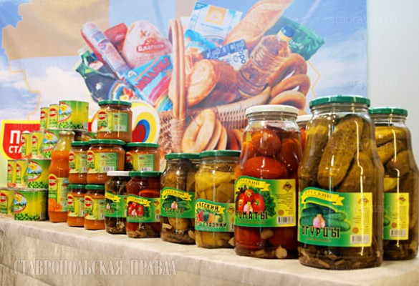
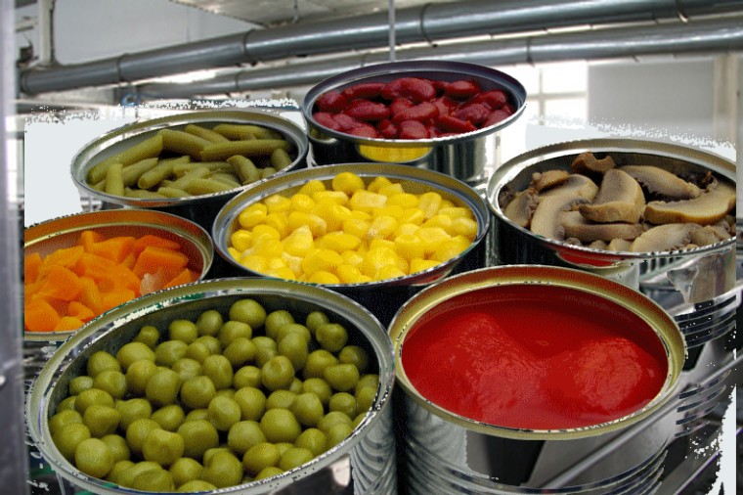
Крупным производителем на территории Курского района
является ООО «Консервный завод «Русский», основной
деятельностью которого является производство
консервированной плодоовощной продукции. За 2015
год произведено 17097,71 туб, что составляет
увеличение в 2,1 раза к соответствующему периоду 2014 года.
В структуре производства
пищевых продуктов производство
плодоовощной консервированной
продукции составляет 38% .
Предприятие выпускает 28 видов
фирменной продукции - это натуральные
соки, зеленый горошек, фасоль красная,
белая в томатном соусе, томаты, огурцы,
ассорти из томатов и огурцов, томаты
в собственном соку. Для производства используется собственное
сельскохозяйственное сырье.

Slide 34
РАСТЕНИЕВОДСТВО
в составе АПК
22 предприятия
338 КФХ
16 тыс. ЛПХ
Наиболее высокая урожайность по всем видам культур (ц/га)
ООО С/Х «Стодеревское | 46,0
ЗАО АПП «СОЛА» | 44,1
к-з имени «Ленина» | 38,1
СХПК «Кановский» | 33,1
Валовой сбор за 2015 год (тонн)
зерновых и зернобобовых культур | 251 405
подсолнечника | 8 424
овощей | 5 487
заготовлено сена однолетних и многолетних трав | 2 213
В 2015 году сельхозтоваропроизводители Курского муниципального района активно пользовались мерами государственной поддержки, а именно из средств краевого и федерального бюджетов фермерам и сельхозпредприятиям в области растениеводства, выплачена субсидия, общая сумма которой составила – 41 591,7 тыс. руб.

Slide 35
Наиболее весомый вклад в общий каравай Курского района
внесен следующими хозяйствами:
ЗАО АПП «СОЛА» к-з «Ростовановский»
к-з «им. Ленина» СХПК «Новатор»
ООО С/Х «Стодеревское»
Всего на долю сельхозпредприятий, входящих в АПК района приходится 70% собранного урожая, или 176,5 тыс. тонн. Крестьянские (фермерские) и прочие хозяйства района собрали 74,8 тыс. тонн зерна, что составляет 30% от валового сбора

Slide 36
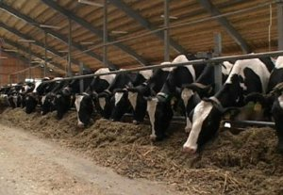
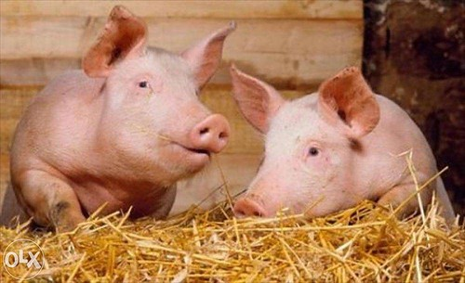
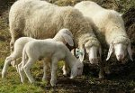
ЖИВОТНОВОДСТВО
поголовье на 01.01.2016 (голов) |  | к уровню 2014 года %
крупный рогатый скот | 453 | 97
свиньи | 352 | 73
овцы | 9859 | 103
телята | 116 | 87
ягнята | 4362 | 113
Среднесуточный привес КРС | 279
падеж | голов | к обороту стада
КРС | 9 | 1,5%
овец | 497 | 3,5%

Slide 37
ИНВЕСТИЦИИ
на территории Курского района планируется к реализации 7 инвестиционных проектов, 6 из которых в сельскохозяйственной отрасли
1. Строительство и модернизация мелиоративной системы. Инициатор инвестиционного проекта – ООО «СтавАгроКом», с. Русское. Стоимость инвестиционного проекта – 350,0 млн. руб. Количество новых рабочих мест – 20.
2. Строительство фруктохранилища. Инициатор инвестиционного проекта – ООО «СтавАгроКом», с.Русское. Стоимость инвестиционного проекта – 350,0 млн. руб. Количество новых рабочих мест – 20.
3. Строительство комплекса по выращиванию индейки и комбикормового завода. Инициатор инвестиционного проекта – ООО «СтавАгроКом», с. Русское. Стоимость инвестиционного проекта – 300,0 млн. руб. Количество новых рабочих мест – 60.
4. Комплексное развитие молочного животноводства. Инициатор инвестиционного проекта – ООО «Содружество», с. Русское. Стоимость инвестиционного проекта – 162,1 млн. руб. Количество новых рабочих мест – 27.
5. Реконструкция орошаемого участка площадью 226 га. Инициатор инвестиционного проекта – ООО СП «Содружество», с.Русское. Стоимость инвестиционного проекта – 33,0 млн. руб. Количество новых рабочих мест – 5.
6. Строительство кирпичного завода методом пластичного формования мощностью 30 млн. штук в год. Инициатор инвестиционного проекта – ООО «КерамаСтрой». Стоимость инвестиционного проекта – 675,0 млн.руб. Количество новых рабочих мест – 116.
7. Строительство оросительной системы индивидуального пользования на площади в 100га. (Земельный участок в собственности)Инициатор инвестиционного проекта ООО СХ«Стодеревское». Стоимость инвестиционного проекта-60,0 млн. руб. Количество новых рабочих мест – 10.

Slide 38
МАЛЫЙ БИЗНЕС
Хозяйствующих субъектов – 1991
901 юридических филиалов и представительств
338 крестьянских (фермерских) хозяйств
752 индивидуальных предпринимателей
В 2015 году проведены следующих мероприятия:
Организация и проведение ежегодного районного конкурса «Предприниматель года»
Организация и проведение ежегодных профессиональных праздников «День российского предпринимательства», «День торговли»
Проведение семинаров, рабочих встреч и круглых столов по проблемам развития малого и среднего предпринимательства
Организация освещения средствами массовой информации вопросов государственной и муниципальной поддержки малого и среднего предпринимательства, материалов, направленных на распространение положительного опыта деятельности малых и средних предприятий
численность работников субъектов малого и среднего предпринимательства составляет 7400 человек, или 37,7% от общей численности занятых в экономике и социальной сфере района

Slide 39
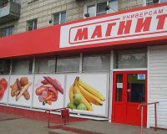
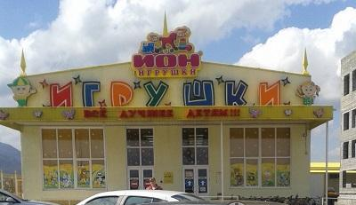
РЫНОК ТОВАРОВ И УСЛУГ
30 предприятий общественного питания на 1762 посадочных места
На территории Курского района осуществляют свою деятельность
предприятия федеральной торговой сети:
ЗАО Тендер «Магнит»
ООО фирма «Санги-Стиль»
«Эксперт»
«Цифроград»
предприятия региональной
торговой сети:
ЗАО фирма «Зодиак»
«ООО «ИОН»
315 магазинов
24 869,02 кв. м. торговых площадей
1 372,8 млн. рублей оборот розничной торговли, 110,5% к уровню 2014 года
49,3 млн. рублей оборот в общественном питании, 109,6% к уровню 2014 года
708,4 млн. рублей реализовано платных услуг, 113% к уровню 2014 года

Slide 40
БЛАГОУСТРОЙСТВО, СТРОИТЕЛЬСТВО, ВОДОСНАБЖЕНИЕ, ТРАНСПОРТ
Наименование организации | Виды выполняемых работ | Объем выполн. работ за 2014год (тыс. руб.) | Объем выполн. работ за 2015год (тыс. руб.) | Темп роста %
ООО ПМК «Русская» | СМР (строительно-монтажные работы) | 5 200 000,0 | 2 273 577,0 | 44
МУП «Курское РСУ» | СМР (строительно-монтажные работы) | 24 621,0 | 27 657,4 | 112
Курский филиал ГУП «Кировское МДРСУ» | Дорожно-строительные работы | 219 667 | 135 540,5 | 62
ООО ДМК | Дорожно-строительные работы |  | 22 350,0
введено 2,4 тыс. кв. м. жилья, к уровню 2014 года 40,68 % (строительство осуществляется за счёт средств индивидуальных застройщиков)
фактически реализовано 1026,83 тыс. куб. м воды, что составляет 105,8% к уровню 2014 года
строительными, дорожно-ремонтными и мелиоративными организациями выполнено подрядных работ на сумму 2 459 124,9 млн. рублей, что составляет 44% к уровню 2014 года
выполнено ремонтных работ в целях предотвращения аварий и повреждений на сумму 2 054,55 тыс. руб., что составляет 75 % к уровню 2014 года, оказано платных услуг населению на 6 912,5тыс. руб., что составляет 61,6% к уровню 2014 года
перевезено 143,7 тыс. пассажиров, к уровню 2014 года 89,2%
выполнено 8836,2 тыс. пас. км. к уровню 2014 года 94,9%
отпущено потребителям тепловой энергии - 18936,84 Гкал на сумму 47,2 млн. руб., в том числе населению – 2904,26 Гкал - на сумму 7308,35 тыс. руб.

Slide 41
СРЕДНЕМЕСЯЧНАЯ ЗАРАБОТНАЯ ПЛАТА
о рождении 724
о смерти 532
зарегистрировано
1784
актов гражданского состояния
об установлении отцовства 88
о заключении брака 288
о расторжении брака 130
об усыновлении (удочерении) 2
о перемене имени 19
Естественный прирост составил + 192
Наименование сферы | 2015 год (рублей) | к уровню 2014 года %
промышленность | 22 869 | 102,2
сельское хозяйство | 13 274 | 120
предприятия малого и среднего бизнеса | 9 000 | 120
потребительский рынок | 20 386 | 104

Slide 42
Контактная информация:
Финансовое управление
администрации Курского муниципального района Ставропольского края
Начальник Финансового управления -Татьяна Иосифовна Бондаренко
Адрес: 357850, Ставропольский край, Курский район,
станица Курская, пер. Октябрьский, 16
Телефон для обращения граждан: 8(879-64) 6-27-99, 6-55-54;
факс: 8(879-64) 6-27-99.
Электронная почта : fukursk@mail.ru
График работы: понедельник - пятница
с 8:00 до 16:00, перерыв с 12:00 до 13:00

